Slide 1
Maksimer værdien af dine Microsoft licenser i 2024
30. januar 2024

Slide 2

Nemt at fare vild i licensjunglen…
Typiske faldgruber og optimeringsmuligheder
Fornyelse af licenser, der ikke er tildelt
Licenser tildelt inaktive eller sågar disabled brugere
Tildeling af suboptimale eller for dyre licenser
Manglende aktivering af sikkerhedsfeatures
Manglende kendskab til eller anvendelse af nye applikationer
Incompliance grundet tenant-level services

Slide 3
Fornyelse af licenser der ikke er tildelt

Slide 4
Mange virksomheder har overskydende licenser

Slide 5

Mange virksomheder har overskydende licenser

Slide 6
Licenser tildelt inaktive eller sågar disabled brugere

Slide 7
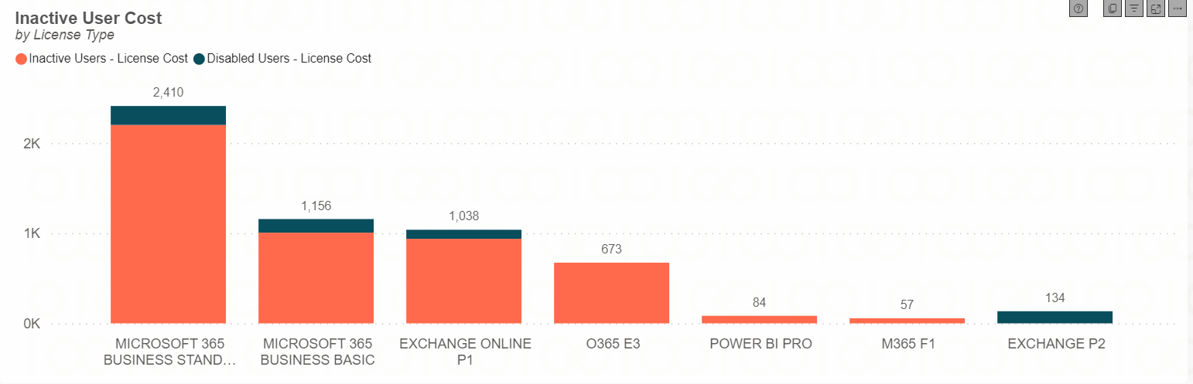
Mange virksomheder får ikke fjernet alle licenser fra inaktive eller disabled brugere

Slide 8
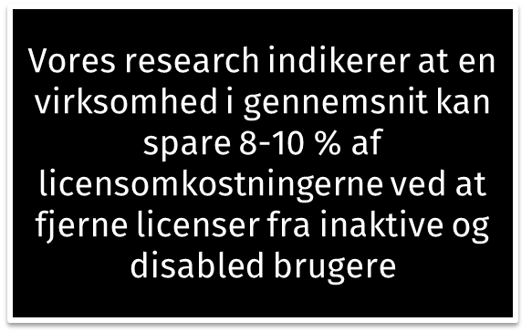
Mange virksomheder får ikke fjernet alle licenser fra inaktive eller disabled brugere

Slide 9
Inaktive brugere – kundeeksempel
Subscription | Antal
Azure Active Directory Premium P1 | 1
Exchange Online (Plan 2) | 3
Microsoft 365 Business Basic | 8
Microsoft 365 Business Premium | 193
Power BI Pro | 79
Project Plan 3 | 24
Visio Plan 2 | 62
Relativ stor sandsynlighed for at ikke alle brugere anvender deres tildelte Power BI Pro, Project Plan 3 eller Visio Plan 2 licenser. Tjek med brugerne forud for fornyelse

Slide 10
Tildeling af suboptimale eller for dyre licenser

Slide 11
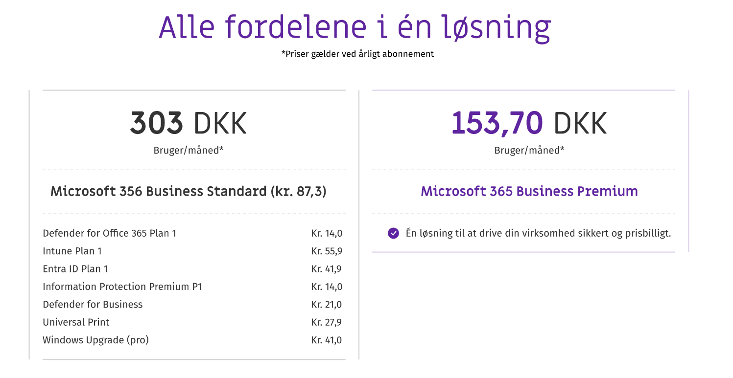
Microsoft 365 Business Standard vs Business Premium
*Priser gælder ved årligt abonnement

Slide 12


Office 365 E3 vs Microsoft 365 Business Premium
*Priser gælder ved årligt abonnement
402,60 DKK
153,70 DKK
Bruger/måned*
Bruger/måned*
Office 365 E3 (kr. 186,90)
Microsoft 365 Business Premium
+
Defender for Office 365 Plan 1
Intune Plan 1
Entra ID Plan 1
Information Protection Premium Plan 1
Defender for Business
Universal Print
Windows Upgrade (Pro)
Én løsning til at drive din virksomhed sikkert og prisbilligt
Teams Live Events
Productivity Server CAL
Group Policy Support
100 → 50 GB indbakke
Ubegrænset → 1TB OneDrive for Business
Kr. 14,0
Kr. 55,9
Kr. 41,9
Kr. 14,0
Kr. 21,0
Kr. 27,9
Kr. 41,0
Hvad er ikke med..?

Slide 13
Microsoft 365 E3 vs Microsoft 365 Business Premium
*Priser gælder ved årligt abonnement
331,40 DKK
153,70 DKK
Bruger/måned*
Bruger/måned*
Microsoft 365 E3 (kr. 281,10)
Microsoft 365 Business Premium
Office 365 E3
Enterprise Mobility & Security E3
Windows Enterprise E3
Defender for Endpoint Plan 1
Defender for Office 365 Plan 1
Defender for Endpoint Plan 2
Hvad er ikke med..?
Teams Live Events
Productivity Server CAL
Windows Server CAL
Configuration Manager
Group Policy Support
Advanced Threat Hunting i Defender for Endpoint Plan 2
100 → 50 GB indbakke
Ubegrænset → 1TB OneDrive for Business
Windows Enterprise → Windows Pro
+
Kr. 14,0
Kr. 36,3

Slide 14
Øget sikkerhed til Microsoft 365 E3 og Business Premium
*Priser gælder ved årligt abonnement
364,90 DKK
314,30 DKK
Bruger/måned*
Bruger/måned*
Microsoft 365 E3 (kr. 281,10)
Microsoft 365 Business Premium (kr. 153,70)
+
+
Microsoft 365 E5 Security
Kr. 83,8
Entra ID Plan 2
Defender for Office 365 Plan 2
Defender for Identity
Defender for Cloud Apps
Kr. 62,9
Kr. 34,9
Kr. 38,4
Kr. 24,4
Entra ID Plan
Defender for Office 365 Plan 2
Defender for Identity
Defender for Cloud Apps
Defender for Endpoint Plan 2
Hvad er ikke med..?
Advanced Threat Hunting (Defender for Endpoint Plan 2)
Windows Enterprise features (Always On VPN, App Assure, Credential Guard og Device Guard)

Slide 15
Microsoft 365 E3 vs Microsoft 365 F3
*Priser gælder ved årligt abonnement
281,10 DKK
55,90 DKK
Bruger/måned*
Bruger/måned*
Microsoft 365 E3
Microsoft 365 F3
Én løsning til at drive din virksomhed sikkert – både i skyen og on-premise
Office 365 E3
Enterprise Mobility & Security E3
Windows Enterprise E3
Defender for Endpoint Plan 1
Én tilsvarende løsning men målrettet frontarbejdere
Desktop version af Office 365 (kun web og mobil)
Teams Live Events
Exchange Online Archiving
Productivity Server CAL
Shared Computer Activation for Microsoft 365 apps
Defender for Endpoint Plan 1
100 → 2 GB indbakke
Ubegrænset → 2 GB OneDrive for Business
Hvad er ikke med..?

Slide 16
Licensoptimering – kundeeksempel
Subscription | Antal
Exchange Online (Plan 1) | 34
Exchange Online (Plan 2) | 1
Microsoft 365 Apps for enterprise | 1
Microsoft 365 Business Basic | 1
Microsoft 365 Business Premium | 1
Microsoft 365 E3 | 133
Microsoft Defender for Office 365 (Plan 1) | 162
Microsoft Entra ID P1 | 15
Vil det give mening at konvertere M365 E3 licenserne til Business Premium? Så kan kunden nøjes med at købe Defender for Office Plan 1 til Exchange Online brugerne og får samtidig bedre Endpoint beskyttelse i form af Defender for Business

Slide 17
Licensoptimering – kundeeksempel
Årlig besparelse: Kr. 219.929
Subscription | Antal
Exchange Online (Plan 1) | 34
Exchange Online (Plan 2) | 1
Microsoft 365 Apps for enterprise | 1
Microsoft 365 Business Basic | 1
Microsoft 365 Business Premium | 1
Microsoft 365 E3 | 133
Microsoft Defender for Office 365 (Plan 1) | 162
Microsoft Entra ID P1 | 15
Vil det give mening at konvertere M365 E3 licenserne til Business Premium? Så kan kunden nøjes med at købe Defender for Office Plan 1 til Exchange Online brugerne og får samtidig bedre Endpoint beskyttelse i form af Defender for Business

Slide 18
Licensoptimering – kundeeksempel
Subscription | Antal
Microsoft 365 Business Basic | 7
Microsoft Entra ID Plan 1 | 85
Microsoft Intune Plan 1 | 111
Office 365 E1 | 8
Office 365 E3 | 113
Office 365 E5 | 1
Power BI Pro | 99
Project Plan 5 | 1
Vil det give mening at konvertere Office E3 licenserne til Business Premium, der også inkluderer Entra ID Plan 1 og Intune Plan 1?

Slide 19
Licensoptimering – kundeeksempel
Subscription | Antal
Microsoft 365 Business Basic | 7
Microsoft Entra ID Plan 1 | 85
Microsoft Intune Plan 1 | 111
Office 365 E1 | 8
Office 365 E3 | 113
Office 365 E5 | 1
Power BI Pro | 99
Project Plan 5 | 1
Vil det give mening at konvertere Office E3 licenserne til Business Premium, der også inkluderer Entra ID Plan 1 og Intune Plan 1?
Årlig besparelse: Kr. 162.216

Slide 20
Manglende aktivering af sikkerhedsfeatures

Slide 21
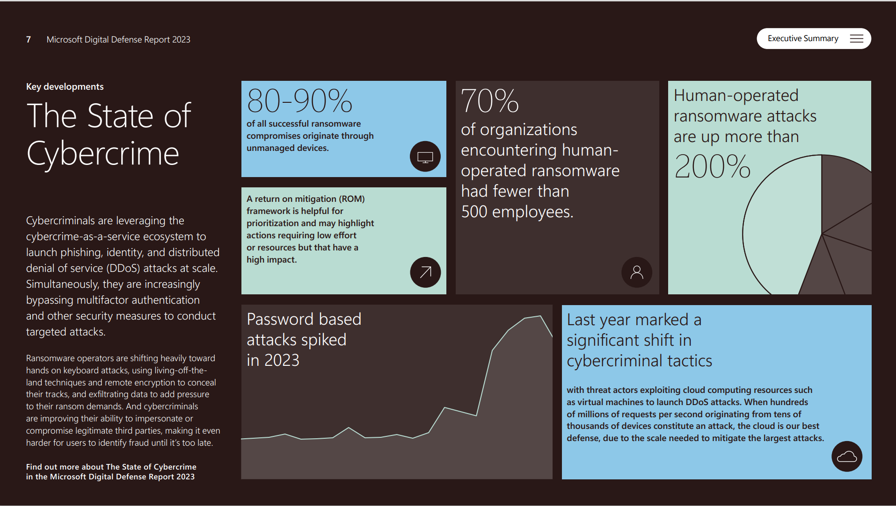

Slide 22
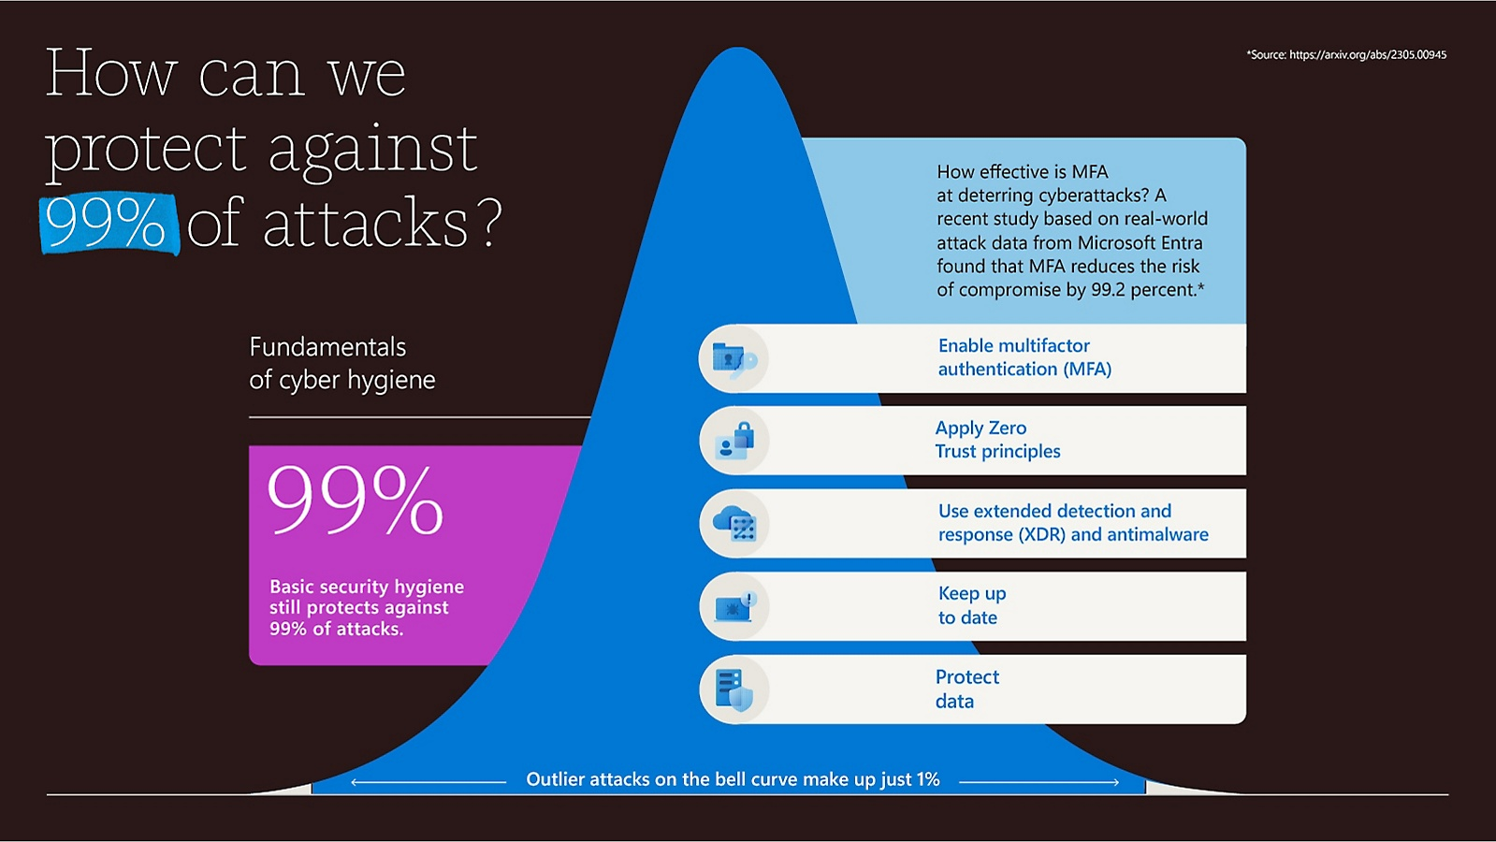

Slide 23
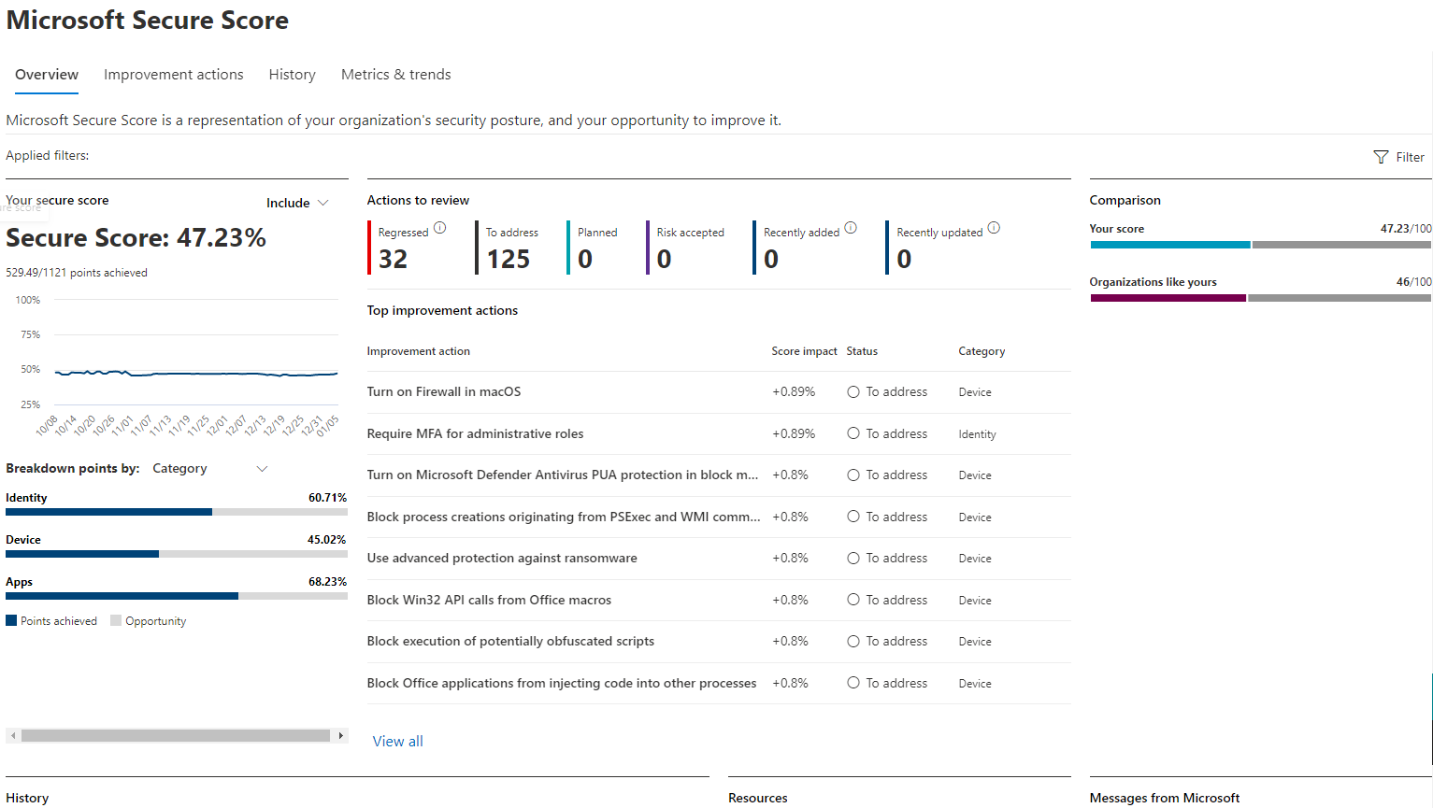

Slide 24
Manglende kendskab til eller anvendelse af nye applikationer

Slide 25
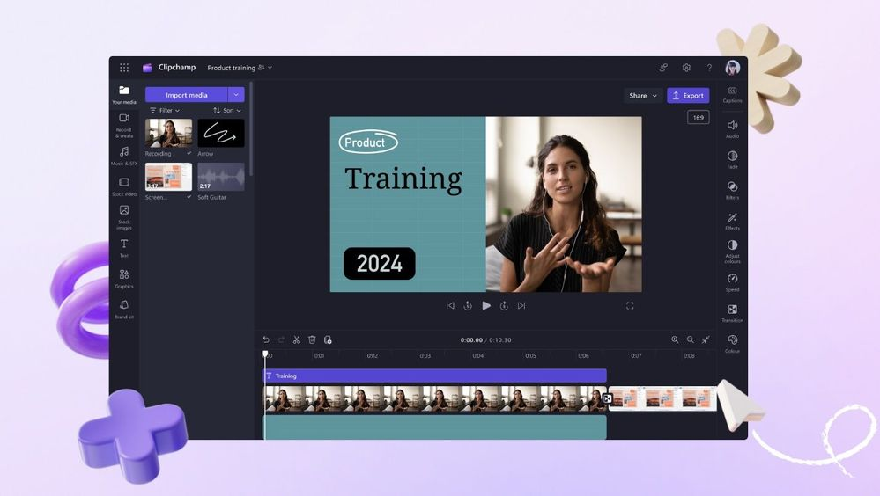
En ny video applikation i din Microsoft 365 licens
Clipchamp er nu tilgængelig for alle, der har licens til Microsoft 365 Enterprise E3/E5 og Business Standard/Premium
De videoer, du eksporterer fra Clipchamp, kan deles via Microsoft Stream, indlejres og afspilles i Microsoft Teams, i e-mails via Outlook og på Microsoft Viva Engage, hvilket gør det nemt for dig at inkorporere videoer i dit arbejde

Slide 26
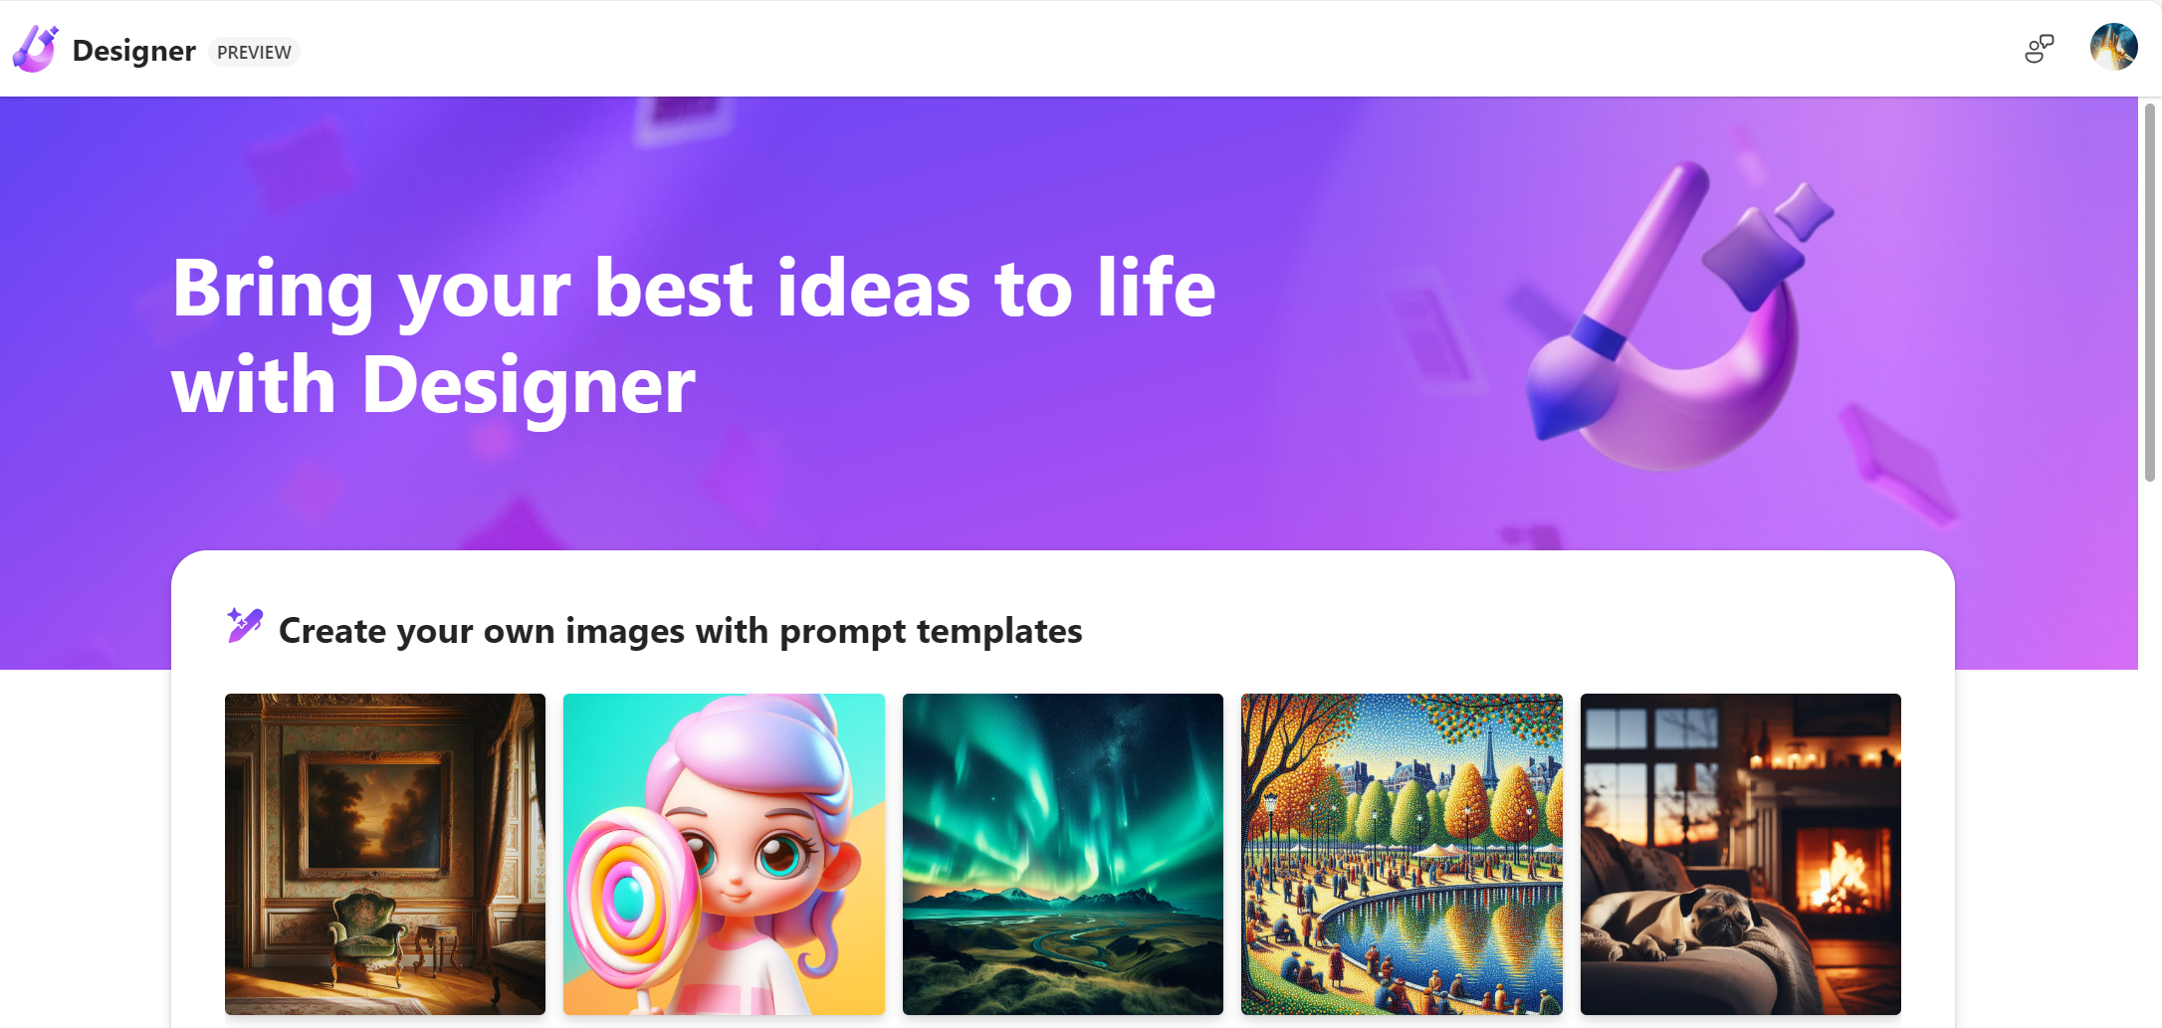

Slide 27
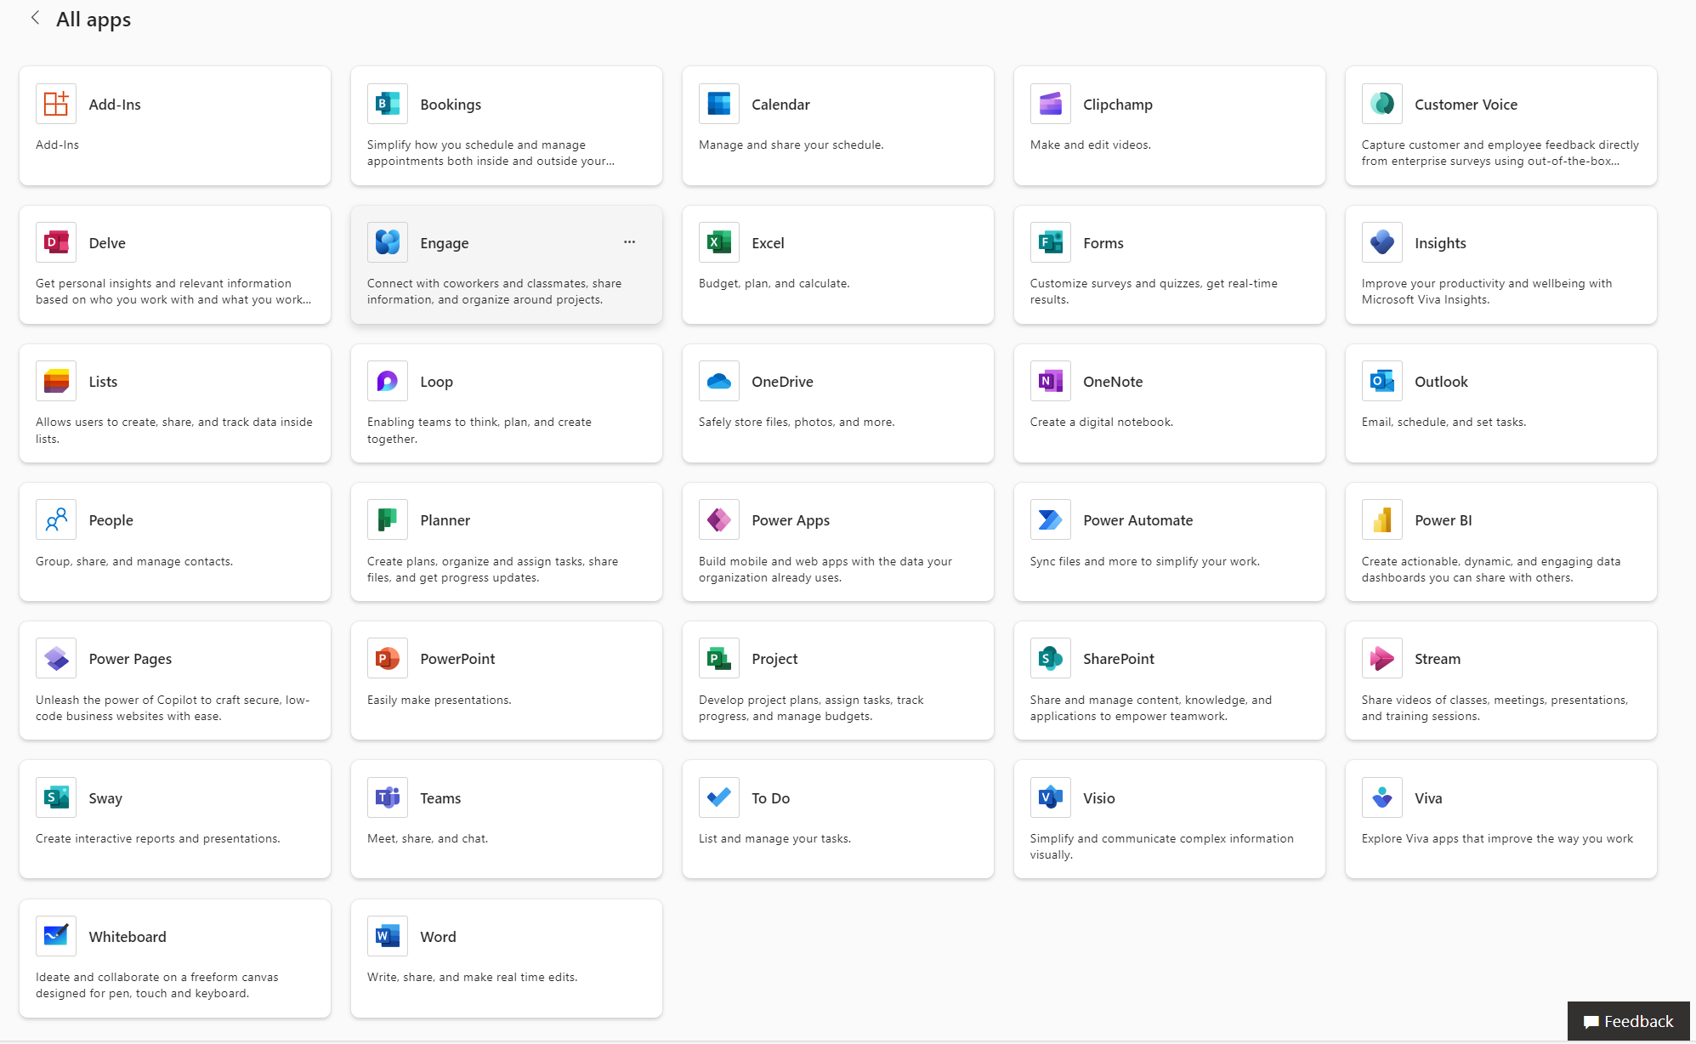

Slide 28
Incompliance grundet tenant-level services

Slide 29
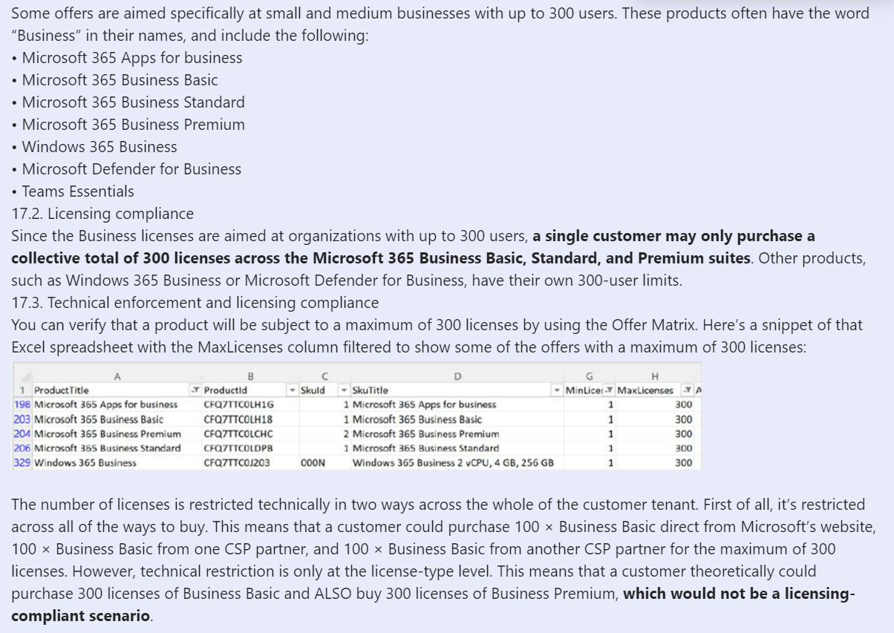
Max 300 Business licenser

Slide 30
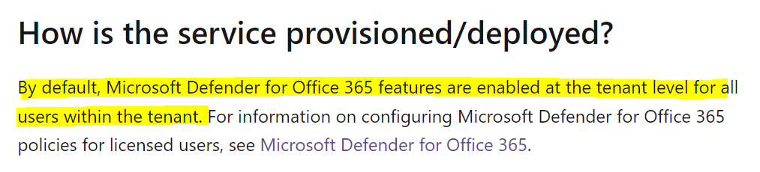
Defender for Office 365 er en tenant-level service

Slide 31
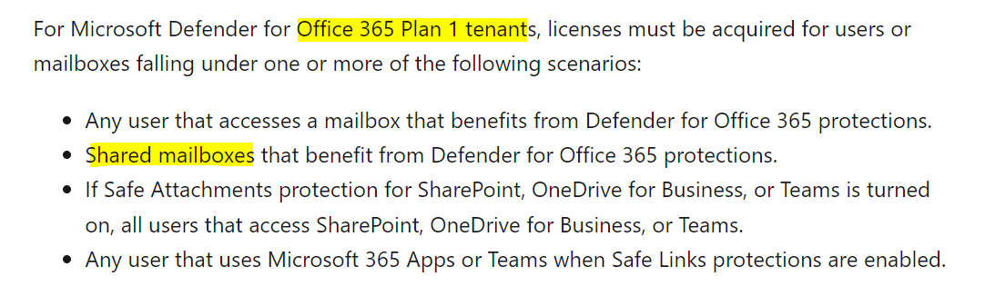
Defender for Office 365 er en tenant-level service

Slide 32
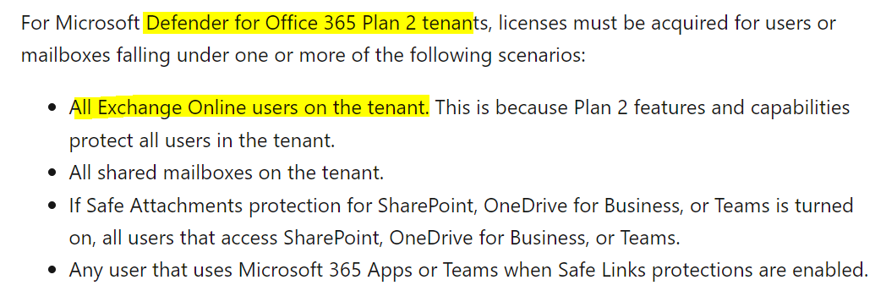
Defender for Office 365 er en tenant-level service

Slide 33
Defender for Office 365 er en tenant-level service
Defender for Office 365 Plan 1 kan afgrænses til specifikke brugere.
Defender for Office 365 Plan 2 kan ikke afgrænses. Har man Plan 2, skal man i princippet sikre at alle er dækket med en licens

Slide 34
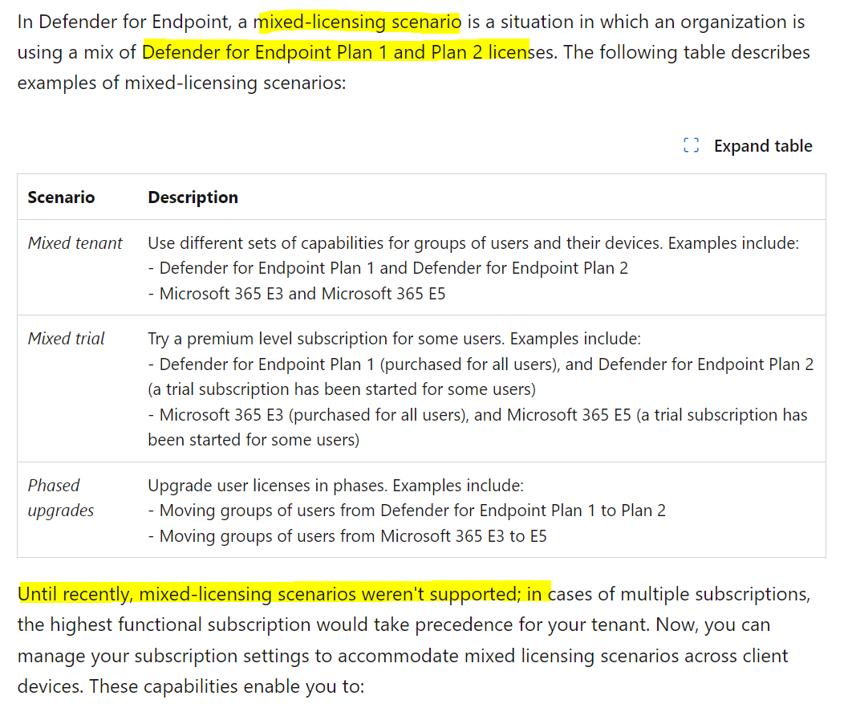
Defender for Endpoint / Business er en tenant-level service

Slide 35
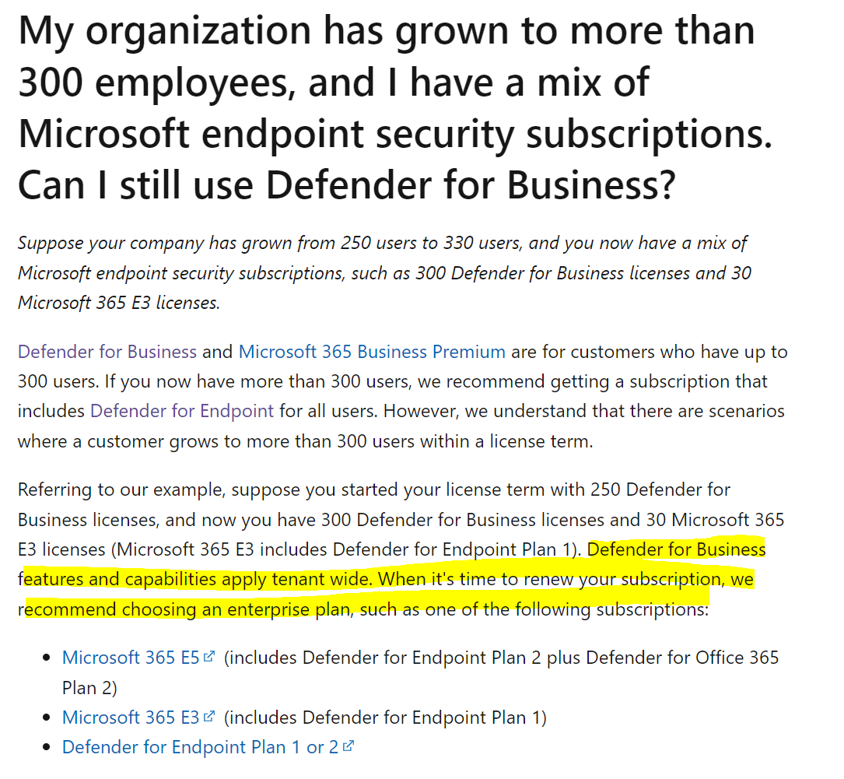
Defender for Endpoint / Business er en tenant-level service

Slide 36
Defender for Endpoint / Business er en tenant-level service
Det er blevet muligt at mixe Defender for Endpoint Plan 1 og 2 på samme tenant, men Microsoft understøtter ikke et mixed Defender for Business / Endpoint miljø. Derfor anbefaler Microsoft enten Defender for Business eller Defender for Endpoint

Slide 37
Incompliance – kundeeksempel 1
Subscription | Antal
Azure Active Directory Premium P1 | 1
Exchange Online (Plan 1) | 74
Exchange Online (Plan 2) | 1
Microsoft 365 Business Basic | 5
Microsoft 365 Business Premium | 131
Microsoft Defender for Endpoint P2 | 34
Microsoft Defender for Office 365 (Plan 1) | 68
Microsoft Intune Plan 1 | 1
Power BI Pro | 14
Kunden mangler 12 stk. Defender for Office 365 Plan 1 licenser for at dække alle Exchange Online og Business Basic brugere og være compliant. Medmindre servicen er afgrænset til Business Premium brugerne

Slide 38
Incompliance – kundeeksempel 2
Subscription | Antal
Microsoft 365 Business Premium | 197
Power BI Pro | 41
Azure Active Directory Premium P1 | 32
Exchange Online (Plan 1) | 9
Microsoft 365 Business Basic | 6
Power BI Premium Per User | 2
Microsoft Intune Plan 1 | 1
Power Automate Premium | 1
Kunden mangler 15 stk. Defender for Office 365 Plan 1 licenser for at dække Exchange Online og Business Basic brugere og være compliant. Medmindre servicen er afgrænset til Business Premium brugerne

Slide 39
Oversigt over Microsoft 365 tenant-level services

Slide 40
Opsummering - undgå at fare vild i licensjunglen…
Typiske faldgruber og optimeringsmuligheder | Løsningsforslag
Fornyelse af licenser, der ikke er tildelt | Håndteres automatisk via ITM8 værktøj
Licenser tildelt inaktive eller sågar disabled brugere | Tjek HR-liste, spørg medarbejdere og giv ITM8 besked
Tildeling af suboptimale eller for dyre licenser | Foretag tjek internt eller med hjælp fra ITM8 licensspecialist
Manglende aktivering af sikkerhedsfeatures | Tjek Secure Score med ITM8 sikkerhedsspecialist
Manglende kendskab til eller anvendelse af nye applikationer | Log ind på Office.com, klik på Apps og få det fulde overblik over dine Microsoft 365 apps
Incompliance grundet tenant-level services | Foretag tjek internt eller med hjælp fra ITM8 licensspecialist

Slide 41

Copilot for Microsoft 365

Slide 42
Kort og godt om Copilot for Microsoft 365
Pris
Kr. 2.515,20 pr. bruger om året
Ordrestørrelse
Intet minimumskrav
Abonnement
Kan kun købes som årligt abonnement med up-front betaling
Begrænsning
Ikke muligt at købe flere Copilot for Microsoft 365 add-on licenser end den samlede sum af underliggende, kvalificerede licenser
Forudsætninger
Business Standard, Business Premium, Office 365 E3, Office 365 E5, Microsoft 365 E3 og Microsoft 365 E5
Sprog
Copilot for Microsoft 365 understøttes i øjeblikket ikke på dansk, men er på vej
Loft
Max 300 licenser ved køb af Copilot for Microsoft 365 som add-on til Business Standard og Business Premium
Godt råd
En fuldendt oplevelse, der indfrier potentialet for øget produktivitet kræver forberedelse, datakontrol og træning

Slide 43
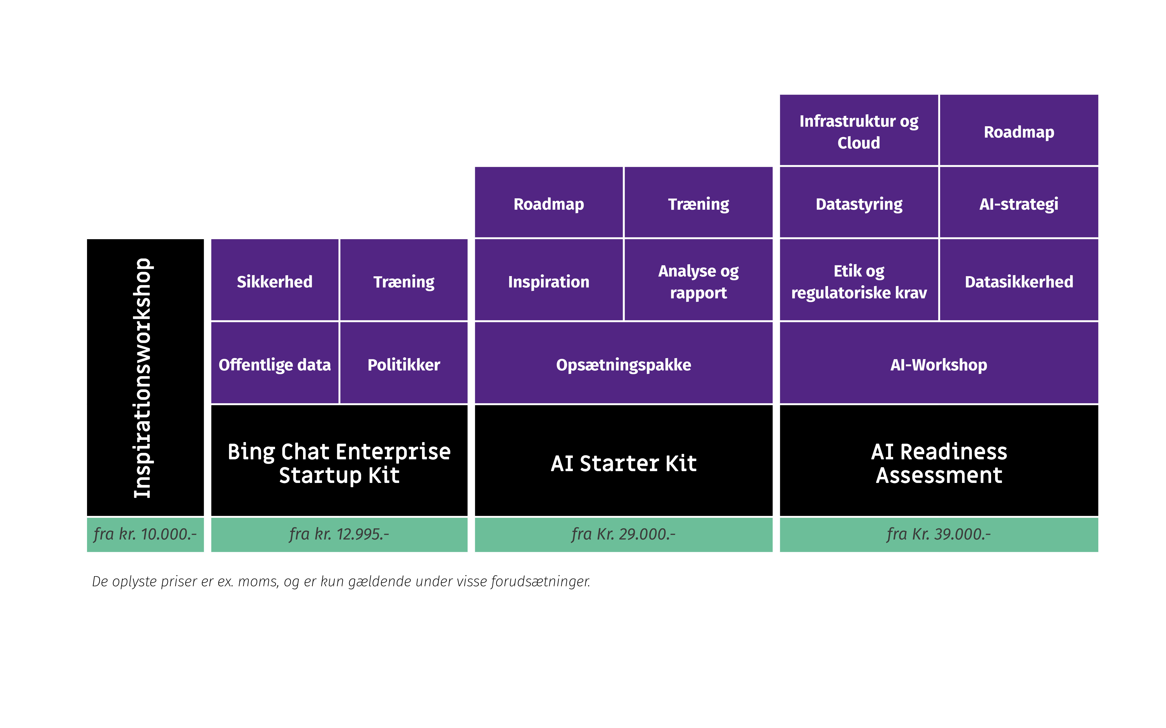
Vores AI-pakker
Copilot

Slide 44
Vores AI-pakker
Inspirationsworkshop
Copilot Startup kit
Kunden får indsigt i AI’s transformative kraft i forretningslivet og oplever AI’s muligheder. Kunden kan lade sig inspirere til innovation,
og forstå, hvordan AI kan forme fremtidens forretning.
På en fælles workshop introducerer vi virksomheden til Copilot, som er en professionel service, der giver sikret mulighed for at chatte med en intelligent assistent
drevet af Microsoft.
AI Starter Kit
AI Readiness Assessment
”AI Starter Kit” er skræddersyet til at
optimere kundens Microsoft 365-miljø og forberede dem på de spændende muligheder, som Microsofts Copilot-funktioner tilbyder.
Vores AI Readiness Assesment er et hjælpemiddel til at måle organisationens parathed til effektivt at implementere teknologier indeholdende kunstig
intelligens (AI).

Slide 45
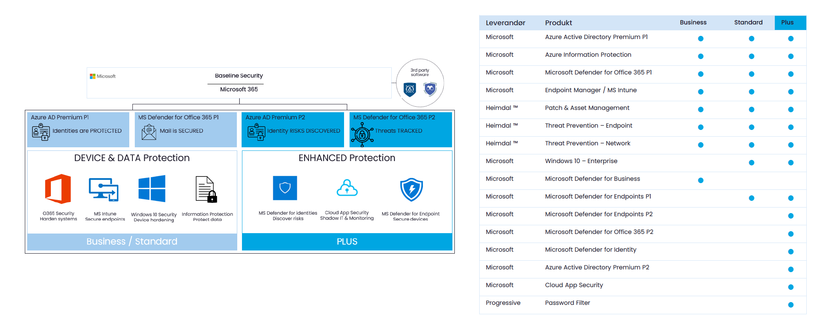
Baseline Security
Notes:
Baseline Security er baseret på Microsoft 365 sikkerhedsprodukter og 3. parts software. Hvilke produkter som benyttes, er afhængig af ønskede sikkerhedsniveau og Microsoft 365 Licensering

Slide 46
Tusind tak for jeres tid

